Slide 1
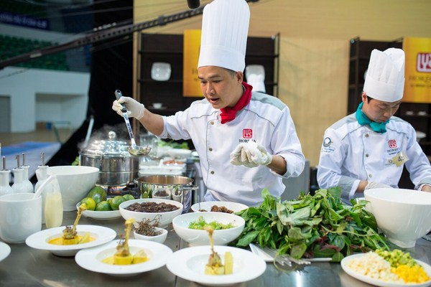
BÀI 4. TÍNH CHI PHÍ BỮA ĂN

Slide 2
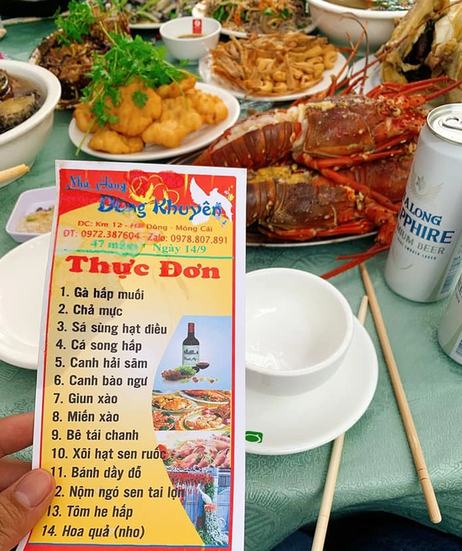
Em hãy kể tên các món ăn trong một thực đơn mà em đã được ăn cùng với gia đình hoặc bạn bè. Em ấn tượng nhất với món ăn nào trong thực đơn đó? Vì sao?
Thực đơn cỗ cưới

Slide 3
Em hãy kể tên các món ăn trong một thực đơn mà em đã được ăn cùng với gia đình hoặc bạn bè. Em ấn tượng nhất với món ăn nào trong thực đơn đó? Vì sao?
- Các món ăn trong một thực đơn mà em đã được ăn cùng gia đình hoặc bạn bè đó là:
+ Tôm rang me
+ Sườn rim chua ngọt
+ Cải thìa xào
+ Canh chua cá
+ Dưa hấu tráng miệng.
- Món ăn mà em ấn tượng nhất là: canh chua cá.
- Giải thích: vì vị chua chua, ngọt ngọt của nước dùng cùng với hương vị đặc trưng của cá. Nó không chỉ ngon miệng mà còn rất bổ dưỡng và dễ tiêu hóa. Mỗi lần ăn canh chua cá, em luôn cảm thấy gần gũi với gia đình và thấy hạnh phúc với những khoảnh khắc sum vầy bên nhau.
Thực đơn cỗ cưới

Slide 4
PHIẾU HỌC TẬP SỐ 1
Họ và tên:.........................................................Lớp....................................................
Em hãy điền từ hoặc cụm từ sau: thực đơn, món lương thực chính, món mặn, món xào, món canh, món tráng miệng, cung cấp protein, cung cấp carbohydrat vào chỗ trống dưới đây để được khái niệm về thực đơn - ....(1).... là bảng ghi lại tất cả các món ăn có trong thực đơn. - Thực đơn thường bao gồm món lương thực chính, món ...(2)..., món xào, món canh và món tráng miệng - ....(3)...(cơm, phở, bún, xôi...) được chế biến từ gạo, ngô, khoai lang...là nguồn cung cấp carbonhydrat - Món mặn (cá kho, thịt rim, thịt rang...) được chế biến từ thịt, cá, tôm...là nguồn .-..(4)... được chế biến phối hợp nhiều nguyên liệu với nhau được thực hiện bằng cách đảo với dầu hoặc mỡ trên chảo nóng như thịt bò xào cần tây...là nguồn cung cấp lipid, protein, chất xơ, chất khoáng... - ...(5)... có chứa nhiều nước như canh chua, canh rau nấu thịt...là nguồn cung cấp nước, chất xơ, chất khoáng... - ...(6)....là những món ăn nhẹ dùng sau khi kết thúc bữa ăn chính, thường là quả tươi, sữa chua 1. 2. 3. 4. 5. 6

Slide 5
HƯỚNG DẪN CHẤM PHIẾU HỌC TẬP
PHIẾU HỌC TẬP SỐ 1
Họ và tên:.........................................................Lớp....................................................
Em hãy điền từ hoặc cụm từ sau: thực đơn, món lương thực chính, món mặn, món xào, món canh, món tráng miệng, cung cấp protein, cung cấp carbohydrat vào chỗ trống dưới đây để được khái niệm về thực đơn - ....(1).... là bảng ghi lại tất cả các món ăn có trong thực đơn. - Thực đơn thường bao gồm món lương thực chính, món ...(2)..., món xào, món canh và món tráng miệng - ....(3)...(cơm, phở, bún, xôi...) được chế biến từ gạo, ngô, khoai lang...là nguồn cung cấp carbonhydrat - Món mặn (cá kho, thịt rim, thịt rang...) được chế biến từ thịt, cá, tôm...là nguồn .-..(4)... được chế biến phối hợp nhiều nguyên liệu với nhau được thực hiện bằng cách đảo với dầu hoặc mỡ trên chảo nóng như thịt bò xào cần tây...là nguồn cung cấp lipid, protein, chất xơ, chất khoáng... - ...(5)... có chứa nhiều nước như canh chua, canh rau nấu thịt...là nguồn cung cấp nước, chất xơ, chất khoáng... - ...(6)....là những món ăn nhẹ dùng sau khi kết thúc bữa ăn chính, thường là quả tươi, sữa chua 1. Thực đơn 2. Món mặn 3. Món lương thực chính 4. Món xào 5. Món canh 6. Món tráng miệng

Slide 6
BÀI 4. TÍNH CHI PHÍ BỮA ĂN
I. Khái niệm thực đơn
- Thực đơn là bảng ghi lại tất cả các món ăn có trong thực đơn
- Thực đơn thường bao gồm món lương thực chính, món mặn, món xào, món canh và món tráng miệng

Slide 7
II. TÍNH CHI PHÍ CHO MỘT BỮA ĂN THEO THỰC ĐƠN CHO TRƯỚC
- Dự tính chi phí cho một bữa ăn của gia đình gồm 4 người: bố, mẹ, con gái(15 tuổi), con trai(11 tuổi) theo thực đơn sau
- Món lương thực chính: cơm trắng, khoai lang luộc; món mặn: cá chép kho; món xào: rau muống xào; món canh: canh bí đỏ; món tráng miệng: sữa chua, đu đủ chín.
- Các bước thực hiện
Bước 1. Tính khối lượng thực phẩm cần mua
Bước 2. Xác định đơn giá các loại thực phẩm cần mua
Bước 3. Tính chi phí cho bữa ăn
Tính chi phí cho từng loại thực phẩm cần mua
- Tính tổng chi phí của các loại thực phẩm cho bữa ăn

Slide 8
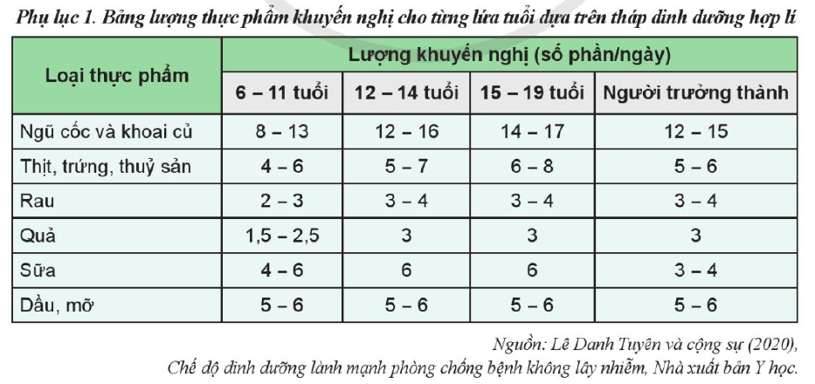
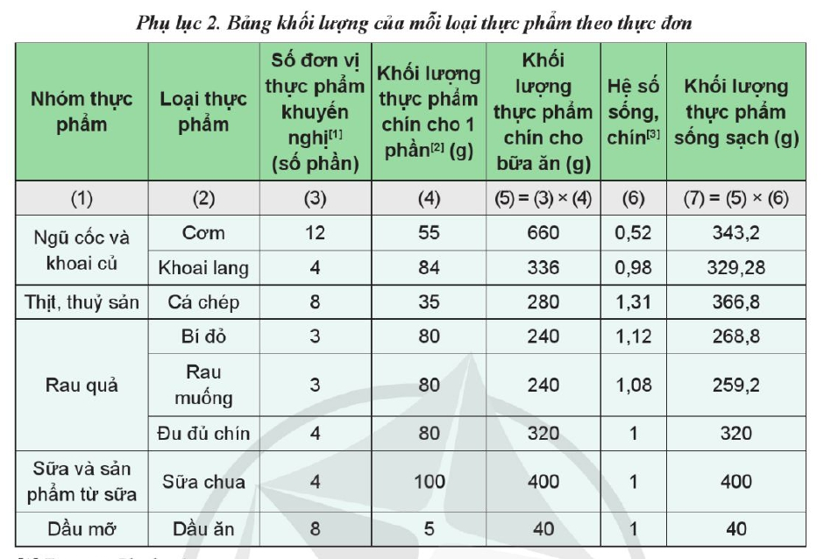
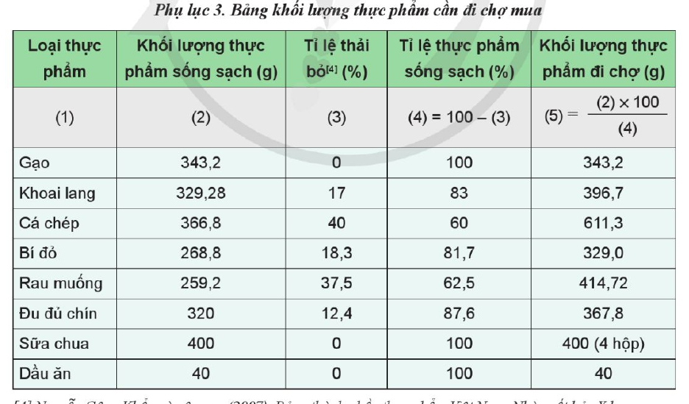

Slide 9
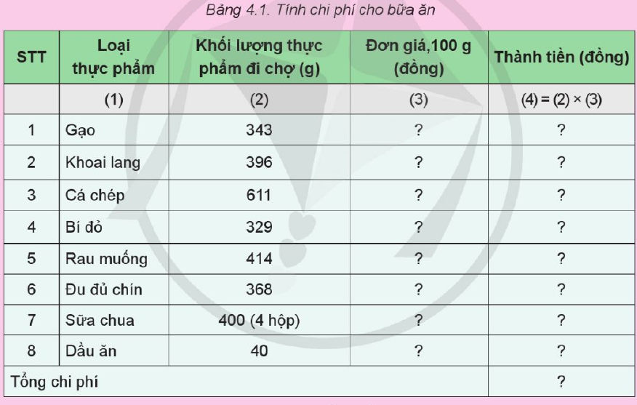
Từ thực phẩm càn mua và đơn giá thực phẩm tại địa phương em, tính chi phí cho bữa ăn theo thực đơn trên(Bảng 4.1)

Slide 10
Từ thực phẩm càn mua và đơn giá thực phẩm tại địa phương em, tính chi phí cho bữa ăn theo thực đơn trên(Bảng 4.1)
STT | Loại thực phẩm | Khối lượng thực phẩm cần mua (g) | Đơn giá (đồng/100g) | Thành tiền (đồng)
1 | Gạo | 343 | 850 đ | 2,916 đ
2 | Khoai lang | 396 | 3,000 đ | 11,880 đ
3 | Cá chép | 611 | 6,000 đ | 36,660 đ
4 | Bí đỏ | 329 | 2,000 đ | 6,580 đ
5 | Rau muống | 414 | 500 đ | 2,070 đ
6 | Đu đủ chín | 368 | 2,000 đ | 7,360 đ
7 | Sữa chua | 400 | 7,000 đ | 28,000 đ
8 | Dầu ăn | 40 | 20,000 đ | 8,000 đ

Slide 11
LUYỆN TẬP
Hãy lập thực đơn một bữa tối của gia đình em và cho biết lí do tạo nên thực đơn này.

Slide 12
LUYỆN TẬP
Hãy lập thực đơn một bữa tối của gia đình em và cho biết lí do tạo nên thực đơn này.
* Thực đơn một bữa tối của gia đình em:
- Canh cà rốt và tôm
- Cá hấp hành gừng
- Rau xà lách trộn
- Cơm trắng
- Nước cam ép tươi
* Lí do tạo nên thực đơn này:
Đảm bảo bữa tối cung cấp đầy đủ chất dinh dưỡng cần thiết cho cả gia đình, đồng thời cũng mang lại hương vị ngon miệng và sự đa dạng trong bữa ăn. Món ăn được lựa chọn dựa trên sự kết hợp hài hòa giữa các nguyên liệu tươi ngon và việc chế biến đơn giản để tiết kiệm thời gian nhưng vẫn đảm bảo chất lượng và dinh dưỡng.

Slide 13
VẬN DỤNG
Hãy lập thực đơn cho 1 ngày của gia đình em và tính chi phí cho bữa ăn đó

